Slide 1
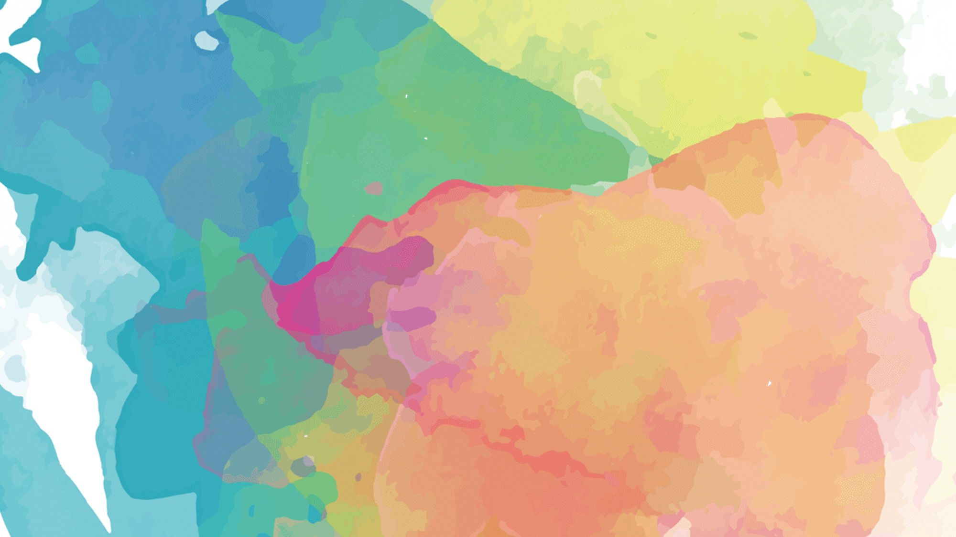
Српски језик, 3.разред
Лектира
Гроздана Олујић
„ Небеска река и друге бајке“

Slide 2
Да се подсјетимо:
Назив дјела: Небеска река и друге бајке
Име писца: Гроздана Олујић
Врста књижевног дјела: Бајка
Вријеме радње: Неодређено
Мјесто радње: Неодређено
Ликови: Велика ријечна мајка, Мала ријека- кћерка.

Slide 3
Кратак садржај:
Велика ријечна мајка је имала много кћери које су је слушале и текле онако како им је мајка савјетовала. Једнога дана родила се мала ријека а мајка јој показа у ком правцу треба да тече. Међутим, ова мала ријека није послушала мајчине савјете. Имала је жељу да живи и тече потпуно другачије од својих сестара. Хтјела је постати небеска ријека.

Slide 4
Једне ноћи десило се велико невријеме. Муње су сијевале, громови пуцали. Мала ријека се упути преко планинских врхова и храбро потече ка небу. Свануо је нови дан а птица свима показа на небу ријеку боја која спаја море и планине. Кажу да је тако настала дуга.

Slide 5
:
Тема:
Прича о мајци ријеци и њеној најмлађој кћери која није хтјела
судбину својих сестара већ постаде небеска ријека.
Идеја:
Потребно је да свако зна шта жели и да иде својим путем ка остварењу снова.
Анализа ликова:
Ова бајка има пуно ликова из природе којима су дате људске особине. (ријеке, стијене, потоци, птице...) Ми их можемо тако боље и упознати.

Slide 6
Велика ријечна мајка:
Она представља све мајке које би да осигурају своју дјецу и да их воде сигурним путем. Није спремна на попуштање и промјене.
Мала ријека:
Она је занимљива и упорна да оствари своје жеље. Има храброст да се супротстави правилима али изнад свега вјерује у себе и свој успјех. Необична је и занимљива.
Послушаћемо дио пјесме коју изводи пјевачица Беби До.

Slide 8
Задаци за самосталан рад:
Обавезно прочитај бајку још једном.Било би интересантно да и ви понекад промијените правило и да умјесто кратког садржаја смислите пјесму од једне строфе која има четири стиха о бајци „ Небеска река“. Илуструјте бајку у свеску. Радове пошаљите вашим учитељицама.

